Slide 1
ΧΡΗΣΗ ΣΥΝΘΕΤΩΝ ΥΛΙΚΩΝ ΣΤΙΣ ΚΑΤΑΣΚΕΣ

Slide 2
Κατηγορίες σύνθετων υλικών
Ινώδη σύνθετα (fibrous composites): Με ενίσχυση ινών εμποτισμένων σε υλικό μήτρας.
Στρωματικά σύνθετα (laminated composites): Με επάλληλες στρώσεις υλικών.
Κοκκώδη σύνθετα (particulate composites): Με ενίσχυση σωματιδίων διασκορπισμένων στο υλικό της μήτρας
Τα ινώδη σύνθετα υλικά διακρίνονται περαιτέρω ανάλογα με τον προσανατολισμό και τη διάταξη των ινών μέσα στη μήτρας.
Μονοδιευθυντικά σύνθετα, στα οποία οι ίνες έχουν όλες την ίδια διεύθυνση. •
Πολυδιευθυντικά σύνθετα, στα οποία οι ίνες έχουν διαφορετικές διευθύνσεις.

Slide 3
Η ιδιότητα αυτή οδηγεί άμεσα σε ταξινόμηση των πολυδιευθυντικών συνθέτων στις ακόλουθες υπο-ομάδες (βλ Εικ 2-1)
Σύνθετα με ίνες τυχαίας διεύθυνσης
Σύνθετα με ίνες σε πλέξη ύφανσης.
Σύνθετα με ίνες σε τρισορθογώνια ύφανση.

Slide 4
Με βάση όσα έχουν ήδη αναφερθεί για τις κατηγορίες των συνθέτων υλικών, έχει καθιερωθεί η ταξινόμηση τους, όπως φαίνεται στο Σχ. 2.1

Slide 6
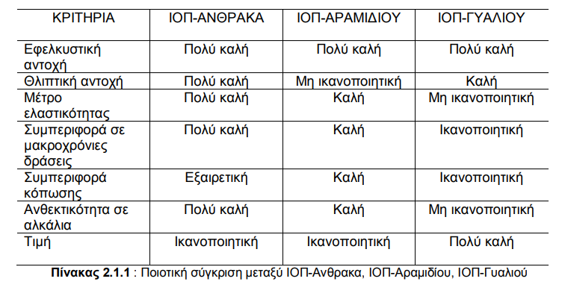
Υλικά ινών
Ο πίνακας 2.1.1 παραθέτει κριτήρια που σχετίζονται με την χρήση των σύνθετων υλικών ως υλικά για την ενίσχυση κατασκευών και το σχήμα 2.1.1 δείχνει γραφικά τη σχέση τάσης – παραμόρφωσης για τους τρεις τύπους ινών.

Slide 8
Κόστος
Το κριτήριο του κόστους είναι πολύ σημαντικό. Αν γίνει μία σύγκριση της τιμής των σύνθετων υλικών με την τιμή του χάλυβα θα φανεί σε πρώτη ματιά ότι τα σύνθετα υλικά είναι πολύ πιο ακριβά. Αν όμως συνυπολογιστεί η ευκολία χειρισμού τους και τα άλλα πλεονεκτήματα τους η λύση αυτή γίνεται ανταγωνιστική. Συγκεκριμένα αξίζει να αναλύσουμε κάθε μια απο τις τρείς πιο διαδεδομένες χρησιμοποιούμενες ίνες , στο πεδίο των ενισχύσεων , δηλαδή τις ίνες άνθρακα (ανθρακονήματα), γυαλιού (υαλονήματα ) και οι ίνες αραμιδίου , ώστε να έχουμε μια πιο ολοκληρωμένη εικόνα.

Slide 9
Ίνες γυαλιού ( υαλονήματα )
Το κύριο χαρακτηριστικό του υάλου είναι ότι δεν παρουσιάζει ούτε πλήρως κρυσταλλική δομή αλλά ούτε και ιδιότητες ρευστού. Ανάλογα με το είδος της εφαρμογής για το οποίο αναπτύχθηκαν, υπάρχουν έξι διαφορετικοί τύποι υαλονημάτων.

Slide 10
Οι ίνες υάλου, αν και είναι ανθεκτικές στους περισσότερους διαλύτες, αντιδρούν με ορισμένες αλκαλικές ενώσεις και ισχυρά οξέα. Ο ύαλος παρέχει εξαιρετική θερμική και ηλεκτρική μόνωση. Τα φύλλα υάλου έχουν μικρότερη αντοχή σε κόπωση από τα φύλλα άνθρακα ή αραμιδίου, αλλά μεγαλύτερη από τα περισσότερα μέταλλα. Όπως και ο άνθρακας, ο ύαλος δεν παρουσιάζει ερπυστικές παραμορφώσεις, είναι όμως ευπαθής σε διάβρωση.

Slide 11
Ίνες άνθρακα ( ανθρακονήματα )
Οι ίνες άνθρακα είναι η επικρατέστερη ενίσχυση υψηλής αντοχής και υψηλού μέτρου ελαστικότητας, η οποία χρησιμοποιείται για την παρασκευή υψηλών επιδόσεων σύνθετων υλικών ρητινικής μήτρας. Γενικά, όταν απαιτείται ο βέλτιστος συνδυασμός μηχανικής συμπεριφοράς και ελάττωσης του βάρους, οι χρησιμοποιούμενες ίνες είναι,.

Slide 12
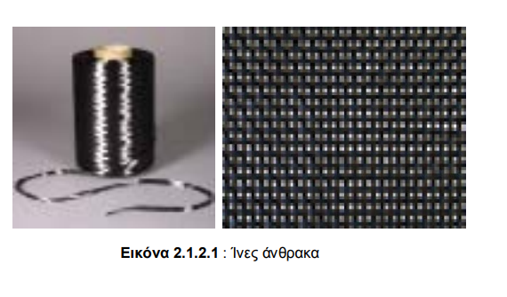
Τυπική δομή ανθρακονήματος ,όπως έχει ληφθεί από ηλεκτρονικό μικροσκόπιο, παρουσιάζεται στο σχήμα 2.1.2.1 Είδος υαλονήματος Εφελκυστική αντοχή Μέτρο ελαστικότητας Επιμήκυνση θραύσης Πυκνότητα (MPa) (GPa) (%) (gr/cm3 ) Υαλος-Ε 2000-3000 70-75 3.0-4.5 2.54 Υαλος-S 3500-4800 85-90 4.5-5.5 2.48 Τ.Ε.Ι ΠΕΙΡΑΙΑ συνήθως, ίνες άνθρακα

Slide 13
Ίνες αραμιδίου
Η εμπορική ονομασία των πρώτων ινών αραμιδίου που κυκλοφόρησαν στην αγορά στις αρχές της δεκαετίας του 1970 είναι Kevlar. Η χρήση των σύνθετων υλικών από ίνες αραμιδίου σε δομικά έργα είναι περιορισμένη σε σχέση με τα υαλονήματα και τα ανθρακονήματα. Κύρια εφαρμογή τους αποτελεί η θωράκιση κατασκευών από κρουστικά φορτία.

Slide 14
Μεταλλικές ίνες
Διάφορα μέταλλα όπως το βόριο (B), το βηρύλλιο (Be) και το βολφράμιο (W) θα μπορούσαν να αποτελέσουν εξαιρετικά ενισχυτικά συνθέτων υλικών, αφού παρουσιάζουν υψηλή τιμή ακαμψίας σε σχέση με το ειδικό βάρος τους (ειδική ακαμψία). Το βόριο είναι το περισσότερo υποσχόμενο υλικό για την κατασκευή ινών ενίσχυσης, ωστόσο οι τεχνικές παραγωγής μεταλλικών ινών ενίσχυσης εξακολουθούν να παραμένουν πολύ δαπανηρές. Σήμερα χρησιμοποιούνται δύο τεχνικές για την παραγωγή ινών βορίου:

Slide 15
Κεραμικές ίνες
Οι κεραμικές ίνες χρησιμοποιούνται σε εφαρμογές υψηλών θερμοκρασιών. Χαρακτηρίζονται από υψηλή αντοχή, στιβαρότητα και θερμική ευστάθεια. Οι συνηθέστερα χρησιμοποιούμενες κεραμικές ίνες είναι οι ίνες καρβιδίου του πυριτίου (SiC) και αλούμινας (Al2O3), ενώ σπανιότερα συναντώνται και ίνες Si3N4, BeO, B4C και ZrO2. Το καρβίδιο του πυριτίου (SiC) είναι δυνατόν να χρησιμοποιηθεί ως ενισχυτικό υλικό είτε με τη μορφή ινών είτε με τη μορφή φυλλιδίων.

Slide 16
Τριχίτες

Slide 17
Ίνες φυσικών ορυκτών
Αρκετά ορυκτά που βρίσκονται σε ινώδη ή φυλλώδη μορφή, μπορούν να αποτελέσουν φθηνό ενισχυτικό υλικό, αλλά χαμηλών προδιαγραφών. Ευρύτερα χρησιμοποιούμεντα τέτοια ορυκτά είναι ο αμίαντος και η μαρμαρυγία (mica). Οι ίνες αμιάντου αποτελούνται από 500 περίπου στοιχειώδη ινίδια, διαμέτρου ~20 nm, και έχουν διάμετρο ~10 μm και μήκος αρκετά cm. Μπορούν να χρησιμοποιηθούν μέχρι θερμοκρασία 500ο C, οπότε η μηχανική αντοχή του υλικού μειώνεται σημαντικά. Το μέτρο ελαστικότητας της ίνας είναι της τάξης των 160 GPa, ενώ η μηχανική αντοχή μπορεί να φτάσει μέχρι 5500 GPa. Ο αμίαντος λόγω του χαμηλού του κόστους χρησιμοποιείται ευρύτατα.

Slide 19
Πλεονεκτήματα
Το μικρό πάχος του συνθετικού υλικού. Με αποτέλεσμα να μένουν αμετάβλητες οι διαστάσεις τόσο του ενισχυόμενου δομικού στοιχείου όσο και των αρχιτεκτονικών χαρακτηριστικών των κατασκευών. •
Η δυνατότητα τοποθέτησης τους σε περιπτώσεις, οπου είναι περιορισμένος ο χώρος εργασίας, όπως για παράδειγμα σε μια περίπτωση, όπου έχουμε να ενισχύσουμε μια μεσοτοιχεία. •
Η δυνατότητα των σύνθετων υλικών να επιχρυστούν και να χρωματιστούν ,σύμφωνα με τις αισθητικές απαιτήσεις του χώρου, έτσι ώστε να μην υπάρχει τίποτα που να θυμίζει στον ιδιοκτήτη τη διαδικασία αυτή. •
έχουν χαμηλό βάρος ( περίπου το 1/4 του χάλυβα) καθώς επίσης κατά την τοποθέτησή τους δεν χρειάζεται η χρήση ικριωμάτων. •
Διατίθενται σε μεγάλη ποικιλία και είναι δυνατή η παραγωγή μεγάλων και περίπλοκων κομματιών. Διατίθενται επίσης σε μορφή ελασμάτων, ράβδων κ.α. Δεν υπάρχει ανάγκη ματίσεων με αποτέλεσμα να μην δημιουργούνται ατέλειες, εφόσον η μεγάλη “ευκαμψία” τους και συνεπώς και η εργασιμότητα τους αποτελούν σημαντικό πλεονέκτημα απέναντι στον χαλύβδινο οπλισμό.

Slide 20
Επίσης, η βιομηχανική τυποποίηση τους ,επιτρέπει τη χρήση διαφόρων διατάξεων χωρίς περιορισμό σε γεωμετρικές διαστάσεις. •
έχουν υψηλή ειδική αντοχή και ειδική δυσκαμψία ( ο λόγος της εφελκυστικής αντοχής ή της δυσκαμψίας προς την πυκνότητα αντίστοιχα) συντελεί στην αύξηση της καμπτικής και διατμητικής αντοχής και της δυσκαμψίας του προς ενίσχυση δομικού στοιχείου •
Τα σύνθετα υλικά παρουσιάζουν σημαντική αντοχή στο χρόνο ενώ είναι ανθεκτικά απέναντι σε πολλούς από τους συνηθισμένους διαβρωτικούς παράγοντες όπως το νερό και η υγρασία. Παράλληλα παρουσιάζουν σημαντική ανθεκτικότητα έναντι κόπωσης, ερπυσμό και κρουστικών καταπονήσεων. •
Η εύκολη εφαρμογή τους και το γεγονός ότι η προετοιμασία των προς ενίσχυση στοιχείων είναι μικρή και σύντομη, συνάδει με την μικρή και σύντομη όχληση των χρηστών οπότε και δεν απαιτείται η εκκένωση του χώρου.

Slide 21
Μειονεκτήματα
Το υψηλό κόστος τους (το οποίο αυξάνεται με τον αριθμό στρώσεων). •
Η παρουσίαση σχεδόν γραμμικής καμπύλης έντασης –παραμόρφωσης έως την αστοχία τους, παρόλο που τα σύνθετα υλικά, τα οποία συνθέτουν τις μήτρες, επιδέχονται πλαστική παραμόρφωση, ενώ οι ίνες συμπεριφέρονται μόνο ελαστικά. •
παρουσιάζουν φτωχή συμπεριφορά σε υψηλές θερμοκρασίες, της τάξης 50 – 80 ο C (θερμοκρασία υαλώδους μετάπτωσης), οι οποίες μετατρέπουν την εποξειδική ρητίνη σε “πλαστικό” υλικό και έτσι μειώνεται η ικανότητα ανάληψης δυνάμεων και το μέτρο ελαστικότητας. Σε θερμοκρασίες που αναπτύσσονται κατά τη διάρκεια της πυρκαγιάς επέρχεται πλήρης αποσύνθεση των ρητινών και επομένως τα σύνθετα υλικά καθίστανται ανενεργά. •
παρουσιάζουν φτωχή συμπεριφορά στην υπεριώδη ακτινοβολία, η οποία επιφέρει αλλοίωση της ισχύος των δεσμών και γενικά μείωση της αντοχής στην μήτρα των σύνθετων υλικών που εκτίθενται σε αυτή •
Σαν νέα τεχνική, υπάρχει επίσης έλλειψη ενιαίων κανονισμών σχεδιασμού, που δημιουργεί κάποιες επιφυλάξεις και προβλήματα. •
Περιορισμένα ειδικευμένα συνεργεία ,γεγονός που δικαιολογείται από την πρόσφατη εμφάνιση αυτής της τεχνικής και της γρήγορης ανάπτυξής της. Η τεχνική των σύνθετων υλικών δε πρέπει σε καμία περίπτωση να αποτελεί πανάκεια. Σίγουρα δίνει ενδιαφέρουσες λύσεις σε πληθώρα περιπτώσεων, σε κάποιες άλλες όμως δε προσφέρεται ως η πλέον δόκιμη και γι αυτό θαπρέπει να θεωρείται ως μία ακόμα τεχνική ενίσχυσης, η οποία συμπληρώνει τις υφιστάμενες, χωρίς να τις υποκαθιστά αδιακρίτως. •
Έλλειψη πλαστιμότητας. Στην φάση οριακής κατάστασης αστοχίας εμφανίζεται ψαθυρή θραύση, ιδιότητα που δε συμβαδίζει με την τάση για πλαστικό σχεδιασμό των δομικών στοιχείων που επιβάλλει ο Κανονισμός. Ωστόσο, τα σύνθετα υλικά έχουν τη δυνατότητα να αναλάβουν υψηλές ελαστικές παραμορφώσεις με αποτέλεσμα τη σημαντική αύξηση της πλαστιμότητας των δομικών στοιχείων που έχουν ενισχυθεί με τη μέθοδο αυτή. •
Παρατηρούνται προβλήματα στις θέσεις αλλά και στον τρόπο αγκύρωσης, όπως επίσης παρατηρείται και σημαντικός ερπυσμός της μήτρας.

Slide 22
Μήτρες σύνθετων υλικών
Η μήτρα αποτελεί τη συνδετική ύλη μεταξύ των ινών
Ρητίνες χρησιμοποιούνται συνήθως ως μήτρες για την παραγωγή σύνθετων υλικών ινών. Οι ρητίνες από τη φύση τους είναι τουλάχιστον μία τάξη μεγέθους ασθενέστερες από τις ίνες στις οποίες εμποτίζονται.
Οι σημαντικότερες μηχανικές ιδιότητες των τριών αυτών κατηγοριών ρητινών παρουσιάζονται στο παρακάτω πίνακα 3.1 :

Slide 23
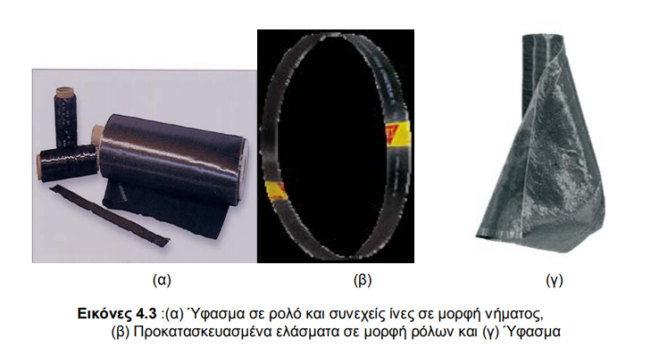
Συστήματα ενίσχυσης
Τα συστήματα ενίσχυσης στοιχείων φέρουσας τοιχοποιίας ή οπλισμένου σκυροδέματος με σύνθετα υλικά είναι δύο τύπων :
”υγρής εφαρμογής” ή “επί τόπου σκλήρυνσης της μήτρας”
και “προκατασκευασμένα”, στα οποία η σκλήρυνση της μήτρας έχει προηγηθεί της εφαρμογής.

Slide 24
Γενικά μπορεί να διαπιστωθεί πως όταν η εφαρμογή αφορά επίπεδες επιφάνειες (π.χ καμπτική ενίσχυση δοκών ή πλακών) προτιμούνται τα προκατασκευασμένα ελάσματα έναντι υφασμάτων ή φύλλων, ενώ όταν η εφαρμογή αφορά ενίσχυση υποστηλωμάτων με μανδύες ή διατμητική ενίσχυση δοκών
Προετοιμασία για εφαρμογή και τεχνικές επικόλλησης ροτιμάται η εφαρμογή υφασμάτων μέσω της υγρής μεθόδο
Ο σοβάς καθαρίζεται και αποκολύπτεται το σκυρόδεμα στο προς ενίσχυση δομικό στοιχείο. Αφαιρούνται τα χαλαρά τμήματα και το υπόστρωμα καθαρίζεται και τρίβεται με κατάλληλα μέσα, (όπως φαίνεται στο δίπλα σχήμα) ανάλογα με το βαθμό και την έκταση της αποσάθρωσης (αμμοβολή, υδροβολή, συρματόβουρτσα κ.λ.π). Το υπόστρωμα εφαρμογής των σύνθετων υλικών πρέπει να είναι επίπεδο, στεγνό, απαλλαγμένο από υλικά που εμποδίζουν την πρόσφυση και να διαθέτει ικανοποιητικές αντοχές. Η σκόνη απομακρύνεται με απορροφητική σκούπα. 2) Εφόσον το σύνθετο υλικό καλύπτει και γωνίες του στοιχείου σκυροδέματος αυτές στρογγυλεύονται με τριβείο σε ακτίνα 2-4cm. 3) Η επιφάνεια του σκυροδέματος διαβρέχεται με νερό υπό πίεση και μετά στεγνώνεται καλά. H υγρασία δεν επιτρέπεται να είναι περισσότερο από 4%. 4) Μετά την σκλήρυνση του συγκολλητικού υλικού,η επιφάνεια λειαίνεται έτσι ώστε να μην υπάρχει ανωμαλία σε ύψος μεγαλύτερο από 1mm. 5) Η επιφάνεια αναμονής επαλείφεται με εποξειδική ρητίνη πάχους 1-2mm με κατάλληλο ιξώδες που διευκολύνει την τοποθέτηση του ελάσματος. Η κόλλα τοποθετείται με μεγαλύτερο πάχος,που είναι της τάξης των 10mm,στην κεντρική περιοχή επαφής,έτσι ώστε κατά την τοποθέτηση του ελάσματος η κόλλα να προχωράει προς τα έξω όταν συμπιεστεί. Τα χαρακτηριστικά της κόλλας προδιαγράφονται από τον προμηθευτή του σύνθετου υλικού. 6) Το φύλλο του σύνθετου υλικού κόβεται με πολύ καλό ψαλίδι στις απαιτούμενες διαστάσεις,τοποθετείται προσεχτικά,καλά τεντωμένο στη νωπή επίστρωση και πατιέται με ρολό,για καλύτερη επαφή με το υπόστρωμα,πλήρη εμποτισμό του και απομάκρυνση των φυσαλίδων αέρα.Το φύλλο δεν πρέπει να διπλώνεται. Μετά την τοποθέτηση του ελάσματος, τυχόν εγκλωβισμένος αέρας μπορεί να εντοπιστεί με ελαφριά χτυπήματα πάνω στο έλασμα (ηχητικός έλεγχος). Η κόλλα που περισσεύει αφαιρείται.
Μετά την πάροδο χρόνου μισής έως μιας ώρας,αφαιρείται το προστατευτικό κάλυμα του φύλλου και οι ίνες επαλείφονται με μια δεύτερη στρώση της ίδιας ρητίνης. 8) Σε εφαρμογές όπου απαιτούνται παραπάνω της μιας στρώσης υφάσματος,η παραπανω διαδικασία επαναλαμβάνεται, με τοποθέτηση της ρητίνης στην ελεύθερη επιφάνεια του ελάσματος. 9) Τελικά μπορεί να χρησιμοποιήθεί ένα “πεταχτό” τσιμεντοκονίαμα για προστασία των φύλλων του σύνθετου υλικού από υψηλές θερμοκρασίες(π.χ. πυρκαγιά) και άλλες περιβαλλοντικές προσβολές

Slide 25
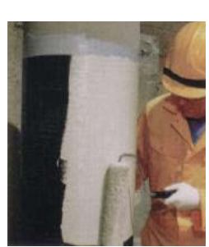

Slide 26
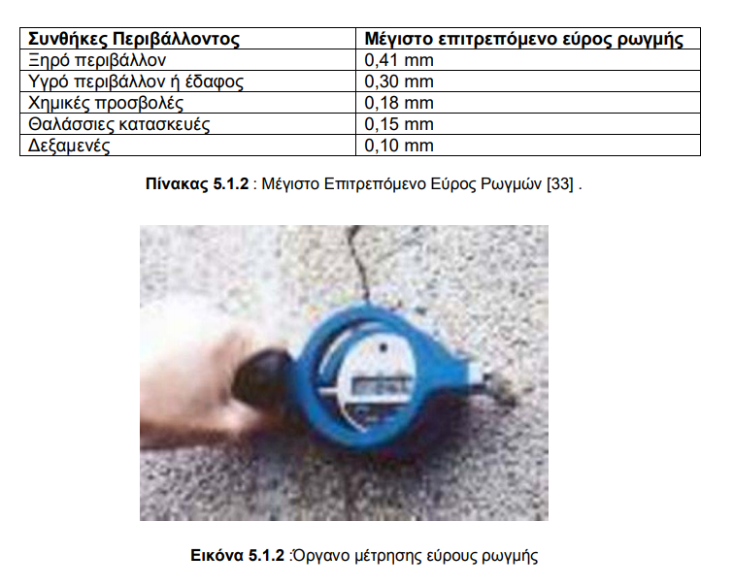
Μορφές αστοχίας των σύνθετων υλικών
Αποκόλληση σύνθετων υλικών και ρωγμές

Slide 27
. Μαθηματικά προσομοιώματα
Ο Νόμος της Σύνθεσης (Rule of Mixtures) χρησιμοποιεί τα ποσοστά συμμετοχής ινών και ρητίνης στο τελικό προϊόν για την πρόβλεψη των μηχανικών ιδιοτήτων του σύνθετου υλικού. Ο νόμος της σύνθεσης περιγράφεται από τις παρακάτω σχέσεις
v _{f} + v _{m} + v _{u} = 1
w _{f} + w _{m} = 1
ρ_{c} = ρ _{f} * v _{f} + ρ _{m} * ν _{m}
Όπου : v _{f} : ο λόγος του όγκου των ινών v _{m} : ο λόγος του όγκου της μήτρας v _{u} : ο λόγος του όγκου των κενών με v _{i} = V _{i} /V_{c}

Slide 28
V _{c} : ο συνολικός όγκος του σύνθετου υλικού V _{i} (i = f,m,u) : ο όγκος των ινών , της μήτρας και των κενών w _{f} : ο λόγος του βάρους των ινών w _{m}
W c : το συνολικό βάρος του σύνθετου υλικού W i(i = f,m,u) : το βάρος του αντίστοιχου συστατικού στοιχείου ρ _{f} :η πυκνότητα των ινών ρ _{m}:η πυκνότητα της μήτρας ρ _{c} :η συνολική πυκνότητα του σύνθετου υλικού όγος του βάρους της μήτρας με w _{i} = W _{i} / W _{c}

Slide 29
Το μέτρο ελαστικότητας και η εφελκυστική αντοχή των σύνθετων υλικών μπορούν να εκτιμηθούν από το άθροισμα των γινομένων της αντίστοιχης ιδιότητας για τις ίνες επί το αντίστοιχο ποσοστό αυτών και της αντίστοιχης ιδιότητας για τη μήτρα επί το αντίστοιχο ποσοστό αυτής. Αν E είναι το μέτρο ελαστικότητας του σύνθετου υλικού , Ε_{f} το μέτρο ελαστικότητας των ινών και Ε _{m} το μέτρο ελαστικότητας της μήτρας τότε η ακόλουθη σχέση παρέχει το μέτρο ελαστικότητας του σύνθετου υλικού συναρτήσει των Ε _{f} και Ε _{m}
E= Ε _{f} * v _{f} + Ε _{m} * v _{m}

Slide 30
Η εφελκυστική αντοχή του σύνθετου υλικού εξαρτάται από την εφελκυστίκη αντοχή των ινών δεδομένου ότι η αντοχή τους είναι μία τάξη μεγέθους μεγαλύτερη από αυτή του συνδετικού υλικού .
Εάν s : η εφελκυστική αντοχή του σύνθετου υλικού s _{f} : η εφελκυστική αντοχή ίνας s _{mf} : η εφελκυστική τάση της μήτρας κατά την αστοχία της ίνας τότε :
s = s _{f} * v _{f} + s _{mf} *(1- v _{f})

Slide 31
Εφαρμογή.
Προκειμένου να κατανοήσουμε την εφαρμογή των παραπάνω σχέσεων, θεωρούμε δοκίμιο γραφίτη – εποξικής ρητίνης διαστάσεων 2.54 cm x 2.54 cm x 0.30 cm, που ζυγίζει 2.980 gr.
Οι πυκνότητες του γραφίτη και της ρητίνης είναι ρ _{f} = 1.9 gr/cm3 και ρ _{m} = 1.2 gr/cm3 , αντίστοιχα.
Διαλύοντας τη ρητίνη με οξύ, οι ίνες που απομένουν ζυγίζουν 1.863 gr.
Ζητείται να προσδιοριστούν οι λόγοι όγκου ινών v _{f} , ρητίνης v _{m} και κενών v _{u} .

Slide 32
Η πυκνότητα του σύνθετου υλικού είναι ρ _{c} = W _{c} / V _{c} = 2.98 / (2.54 * 2.54 * 0.3) = 1.54 gr/cm3
Επίσης, σύμφωνα με τις σχέσεις (1) και (2) ο λόγος όγκου κενών v _{u} είναι v _{u} = 1 – ( v _{f} + v _{m} ) = 1 – [w _{f} / ρ _{f} + ( W _{c} - w _{f}) / ρ _{m} ] / V _{c} = = 1 – [1.863/1.9 + (2.98 – 1.863) / 1.2] / (2.54 * 2.54 * 0.3) = = 0.012 = 1.2% Επομένως , v _{f} + v _{m} = 0.988 οπότε η σχέση (3) γράφεται ρ _{c} = ρ _{f} * v _{f} + ρ _{m} * ν _{m} → → 1.54 = 1.9 * v _{f} + 1.2 * (0.988 - v _{f}) → v _{f} = 50.6 %
Συνοψίζοντας λοιπόν έχουμε : v _{f} = 50.6% , v _{m} = 48.2% , v _{u} = 1

